Slide 1
Научись рисовать собаку
Наступает новый год, символом которого считается собака. Настала пора научиться её рисовать. Скоро каникулы. Что ты будешь делать в свободное время? Умение рисовать доставит много радости и позволит создать замечательные и уникальные подарки!

Slide 2
Собака достойна того, чтобы её рисовали!
С древних времён собака служила человеку. Нет более верного друга, чем собака. Многих раненых солдат вынесли собаки с поля боя. И в наши дни собаки несут службу на границах нашей страны, работают пожарниками и служат в полиции. Собаки работают поводырями у слепых людей, находят людей под завалами и спасают утопающих. В космос собаки полетели раньше людей! Люди должны быть благодарны этим животным!

Slide 3
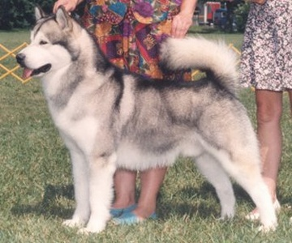
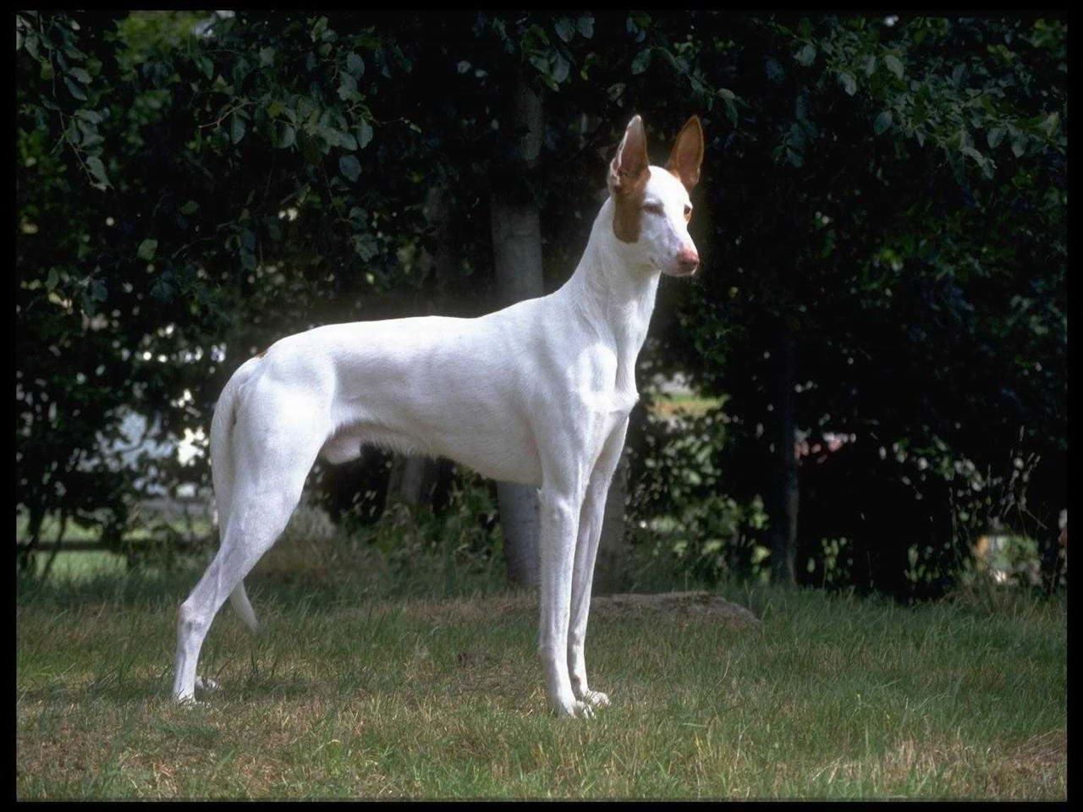
Существует великое множество пород собак и все они очень красивы. Рассмотри фотографии собак и определись, какую именно тебе хотелось бы нарисовать.

Slide 4
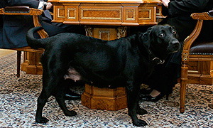
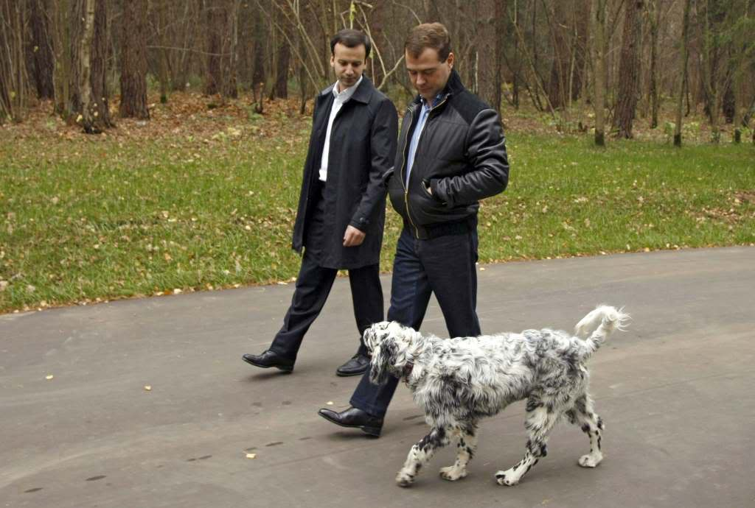
Тебе интересно, какая собака у нашего президента?
Ты хотел бы иметь такую? Тогда нарисуй.

Slide 5
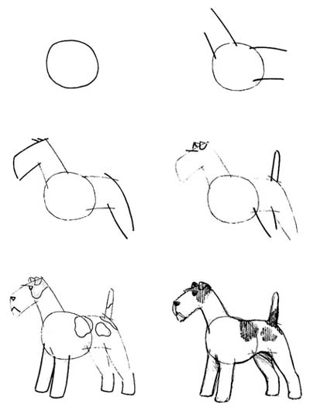
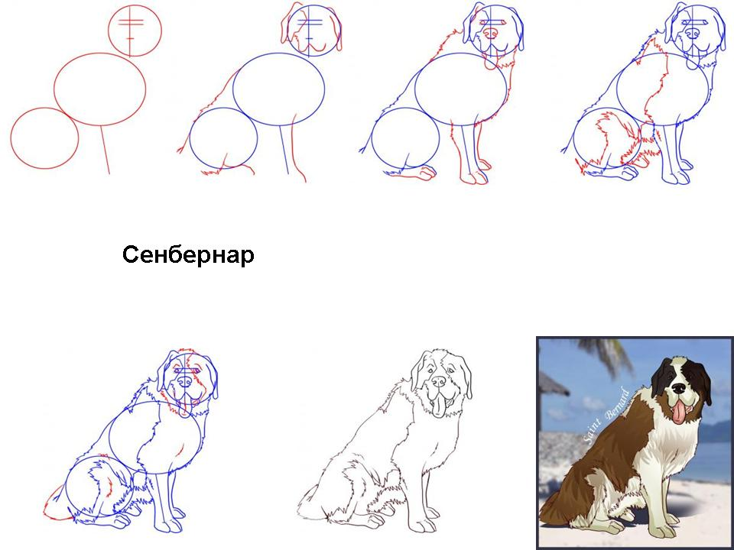
Выполняем рисунок простым карандашом. Главное, помни, ты это сможешь и тогда у тебя всё получится.

Slide 6
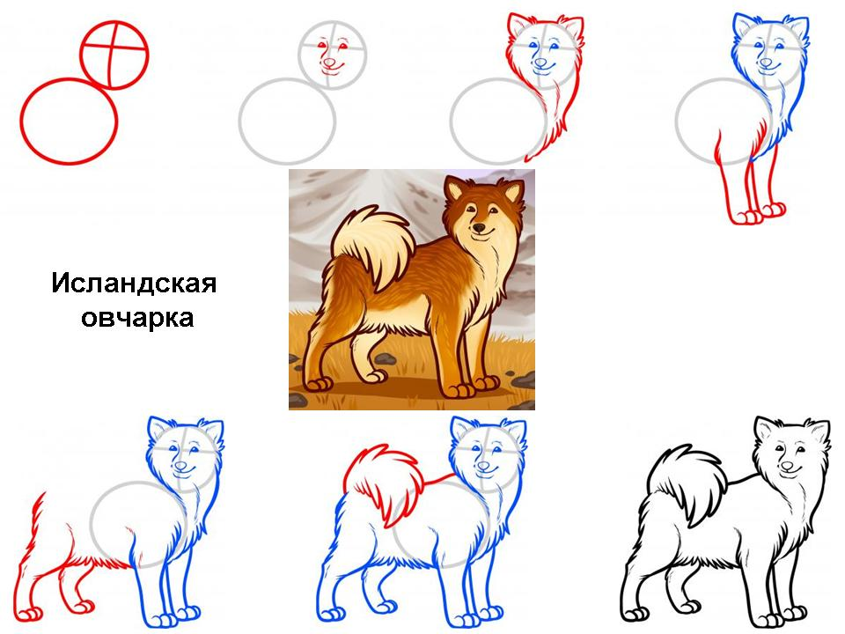
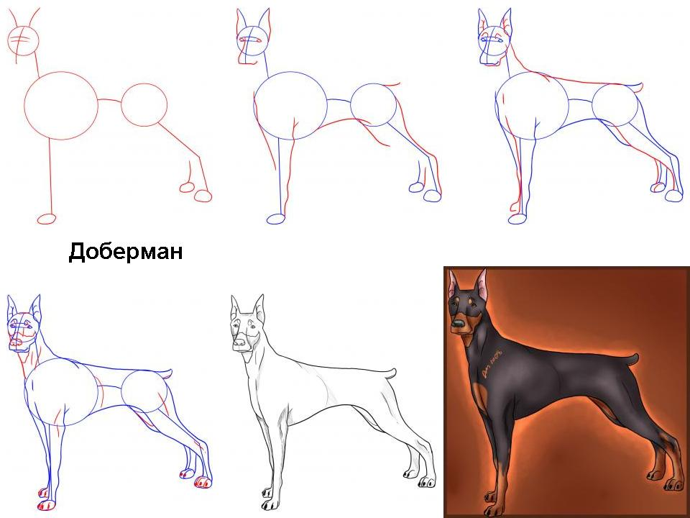
Как видишь- это совсем не сложно. Сначала рисуешь простые геометрические формы, линии и круги, затем плавными линиями дорисовываешь очертания тела собаки. Главное, соблюдай пропорции и всё получится!

Slide 7
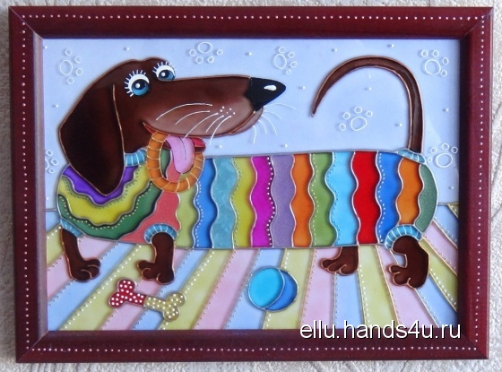
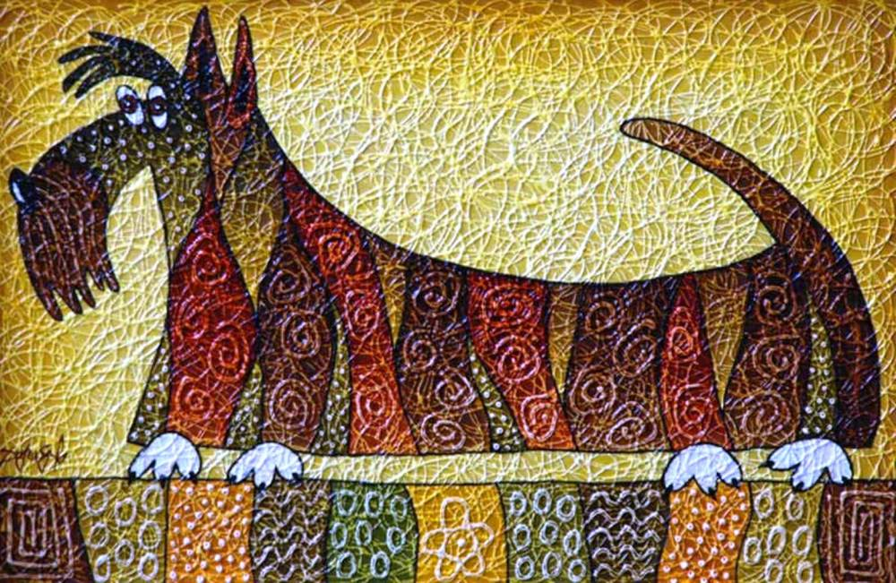
Научившись рисовать собаку, можно создать множество различных сувениров с изображением собаки, например витраж.

Slide 8
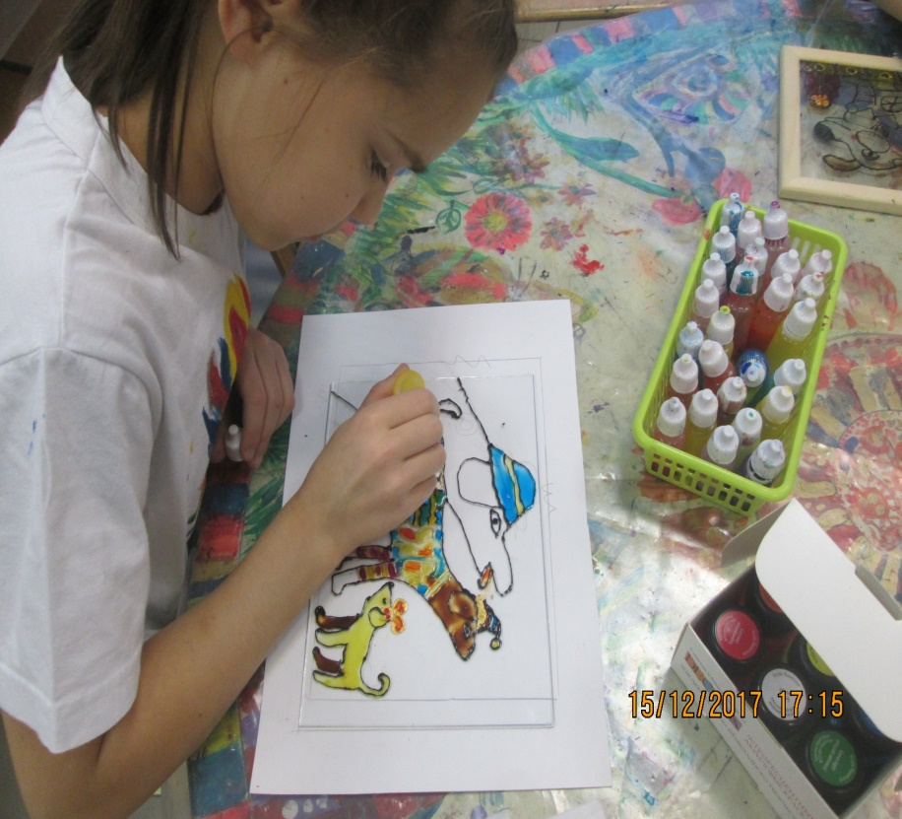
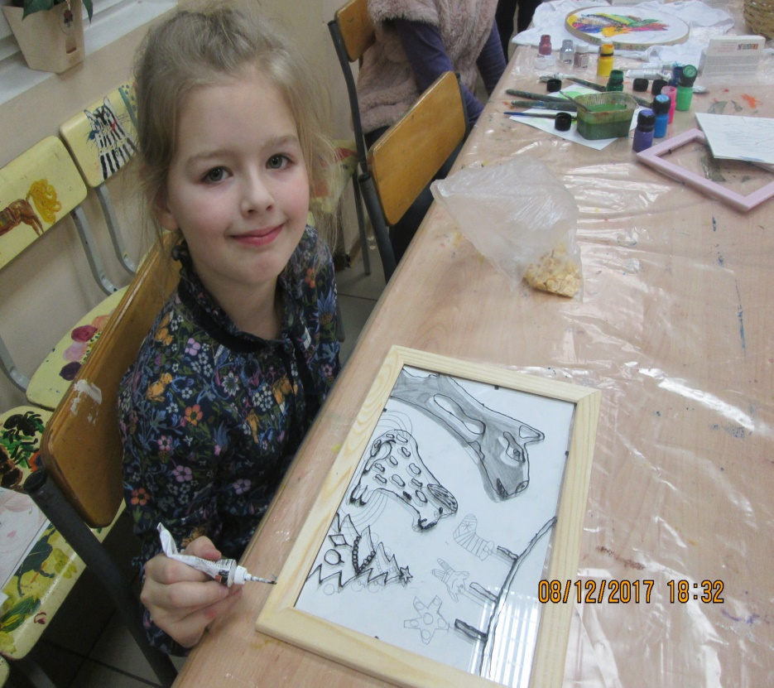
Для витража тебе понадобятся акриловые краски для витража, которые продаются во всех канцелярских товарах и любая рамочка со стеклом. Взгляни как это делают ребята на занятиях в Объединении «юный художник»

Slide 9
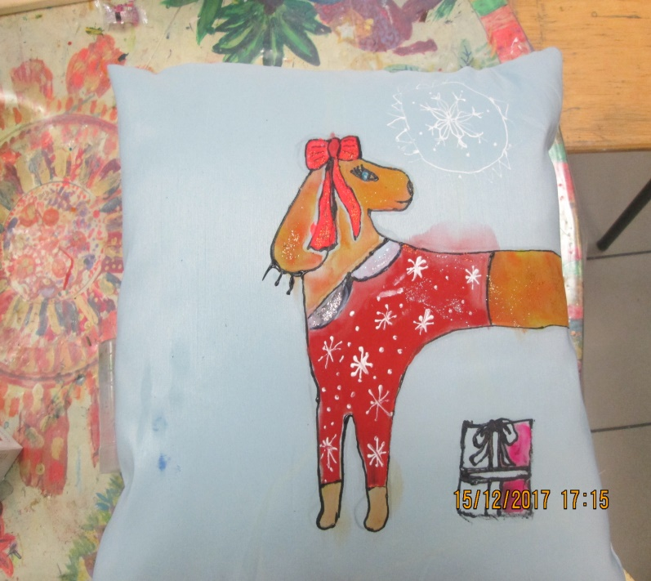
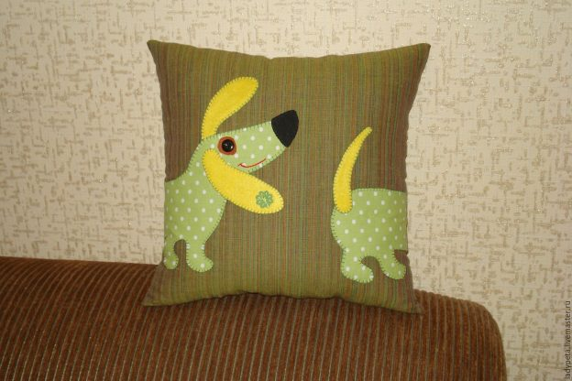
Собаку можно нарисовать на ткани, например на подушке . Для этого используй акриловые краски для ткани и рисуй ими так, как ты рисуешь гуашью. Акрил – водорастворимая краска. Главное не забудь хорошо промыть после работы кисти.

Slide 10
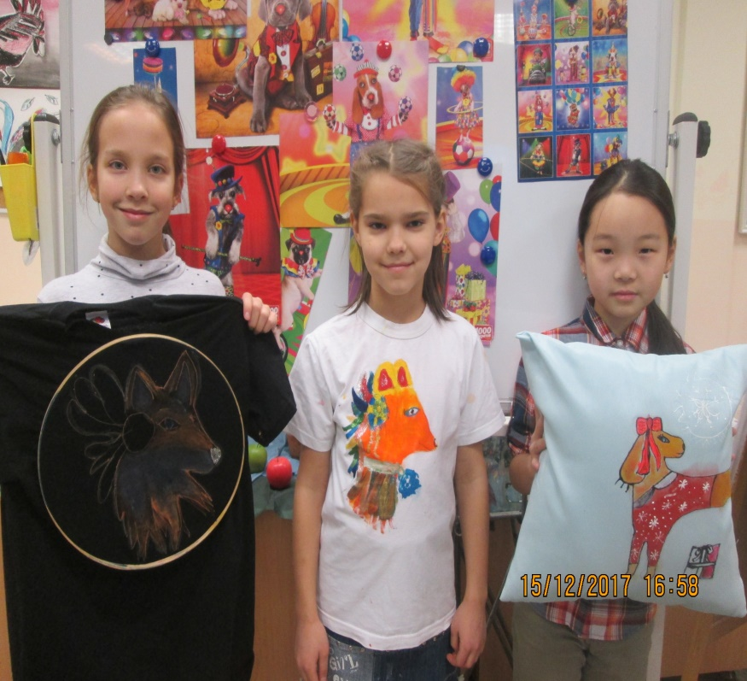
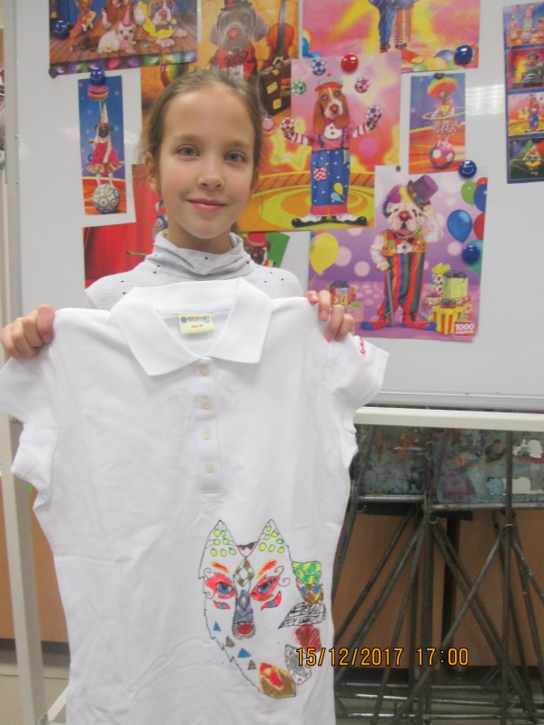
Скоро новый год и ты можешь разрисовать себе футболку всё теми же акриловыми красками.

Slide 11
Занятие подготовила педагог Петрова Наталья Юрьевна.
Творческое объединение «Юный художник».
Декабрь 2017год.
Итак, до нового года – целая неделя. Дерзай, художник. Впереди каникулы – время для творчества! Желаю тебе удачи и прекрасного настроения!

